Slide 1
Език за програмиране C#, платформата .NET и среда за разработване Visual Studio

Slide 2
Какво е C#?
C# e съвременен език за програмиране и разработка на софтуерни приложения.
Създаден и развиван от Microsoft
Разработен в периода - 1999-2002 г.

Slide 3
Езикът C#
Съвременен обектно ориентиран език
Синтаксис – близък до този на C и C++
Синтаксиса му е интуитивен
Файлови разширения - .cs
След като се компилира .cs файла получаваме assemblies - .exe или .dll
Необходим ни е .NET Framework

Slide 4
Ключови думи в C#
C# използва различни ключови думи за построяване на своите програмни конструкции - https://msdn.microsoft.com/en-us/library/x53a06bb.aspx
Някой от тях не се ползват още от създаването на C#, други са добавени в последствие

Slide 5
Управление на паметта в C#
Garbage collector – автоматичен
Основни задачи:
следи кога заделената памет за променливи и обекти вече не се използва
да я освобождава
да я прави достъпна за последващи заделяния на нови обекти

Slide 6
Какво са CIL и CLR?
Common Intermediate Language (CIL)
Common Language Runtime (CLR) – сърцето на .NET
осигурява изпълнение на .NET програми върху различни хардуерни платформи и операционни системи
CLR е абстрактна изчислителна машина (виртуална машина)

Slide 7
.NET Платформата
Oсвен езика C# и CLR съдържа в себе симножество помощни инструменти и библиотеки с готова функционалност
.NET Framework
.NET Compact Framework
Silverlight

Slide 8
.NET Технологиите
Какво наричаме .NET технология
Какво наричаме .NET библиотека
Видове технологии
ADO.NET
LINQ-to-SQL
Application Programming Interface (API) - Наборът от публични класове и методи, които са достъпни за употреба

Slide 9
.NET Документация
MSDN (Microsoft developers network) https://msdn.microsoft.com/en-us/library/67ef8sbd.aspx

Slide 10
Какво ни е необходимо за да пишем .NET програми
Текстов редактор
Компилатор на кода
.NET Framework

Slide 11
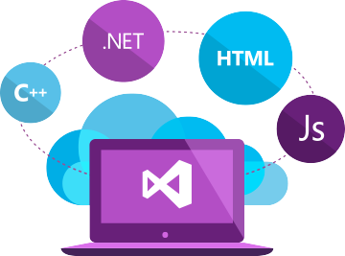
VS 2013
The all-in-one tool for developing .NET applications

Slide 12
VS 2013 Demo
Първоначално стартиране
Skins and settings
Default development language
Solutions
References
Tools

Slide 13

Въпроси

Slide 14
Домашна работа
Създайте Empty solution с име HelloCsharpHomework. В него създайте проект с име ThisIsMyFirstProject, който изкарва на екрана на 2 отделни реда информация за вас: 3 имена дата
Създайте 2ри проект, който изкарва на екрана сумата от 2 числа, предварително зададени в метода Console.WriteLine()

